Slide 1
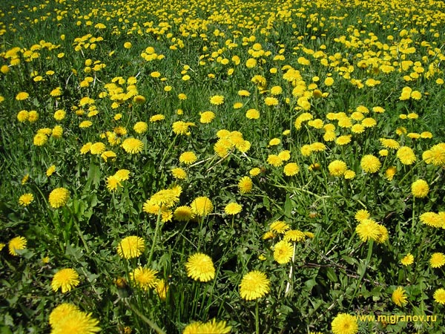
Одуванчик.

Slide 2
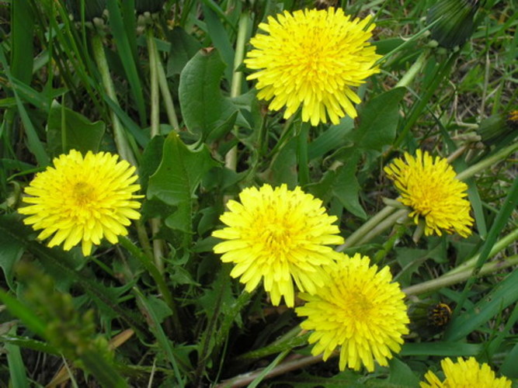
Уронило солнце лучик золотой. Вырос одуванчик, первый,
молодой.
У него чудесный золотистый цвет. Он большого солнца маленький
портрет.

Slide 3
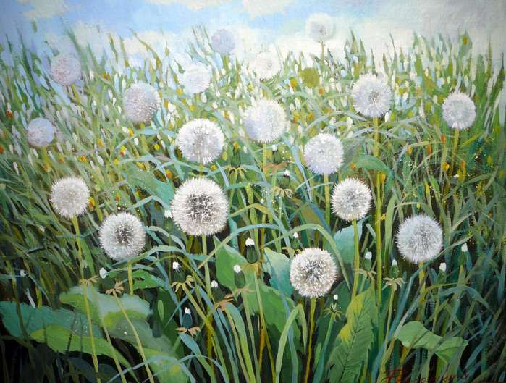
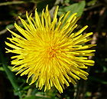
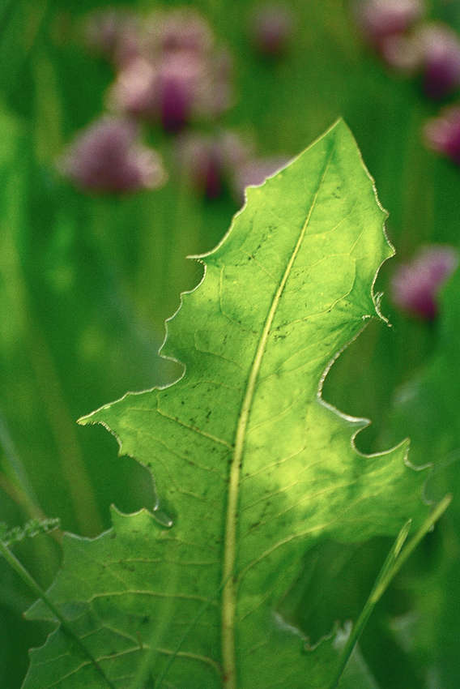
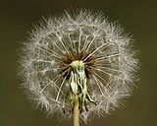
Одуванчики – первые цветы, которые появляются весной.
Сначала вырастают листья. Они необычной формы, как будто их кто - то оборвал.
Потом на трубочке – стебельке распускаются желтые цветы. С центра цветка в разные стороны расправились лепестки, как лучики у солнышка.
Через несколько дней наше «солнышко» превратиться в белую пушистую тучку…

Slide 4
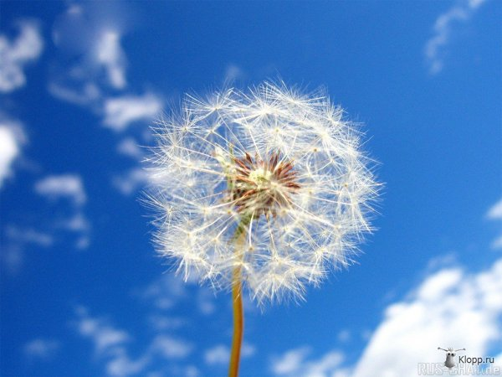
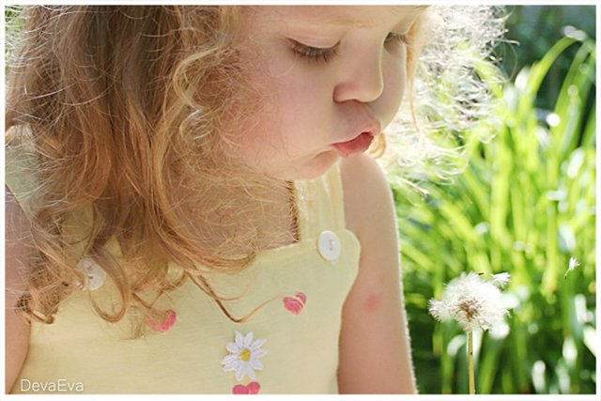
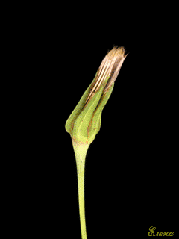
Был я солнышком лучистым. Стал я облачком пушистым.
Ты подуй в меня слегка…
Улечу я от тебя!

Slide 5
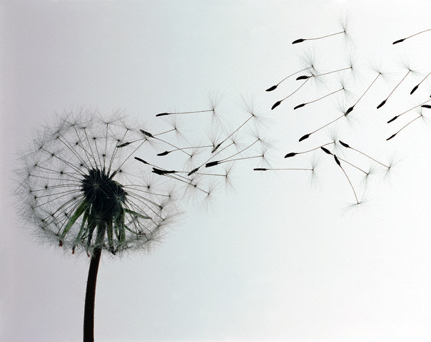
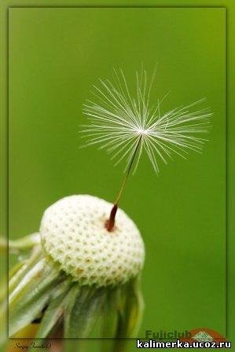
На «парашютиках» крепятся семена растений.
Где они упадут на землю, там на следующую весну вырастит одуванчик. И все повторится…

Slide 6
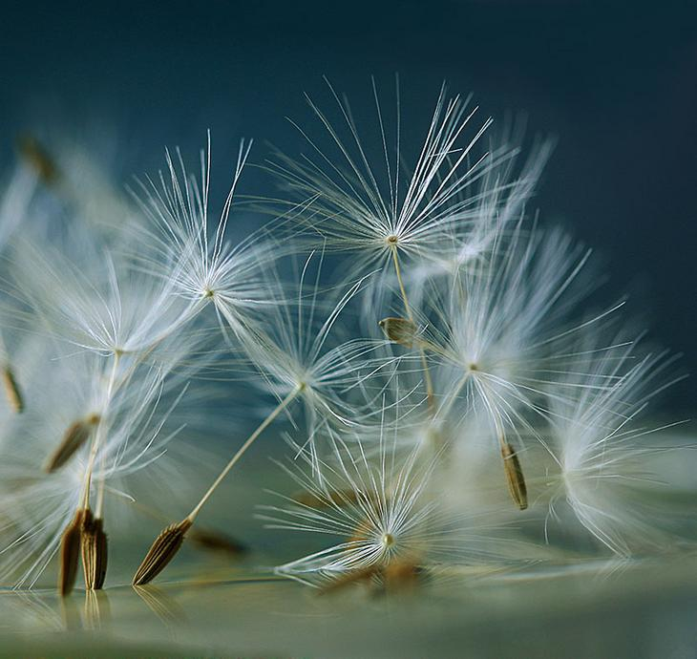
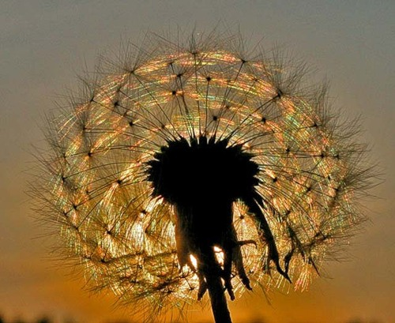
Из шариков пушистых над пестрым летним лугом Летят парашютисты вдогонку друг за другом. Едва земли коснутся — уснут, как на диванчике. А по весне проснутся... и будут - одуванчики!

Slide 7
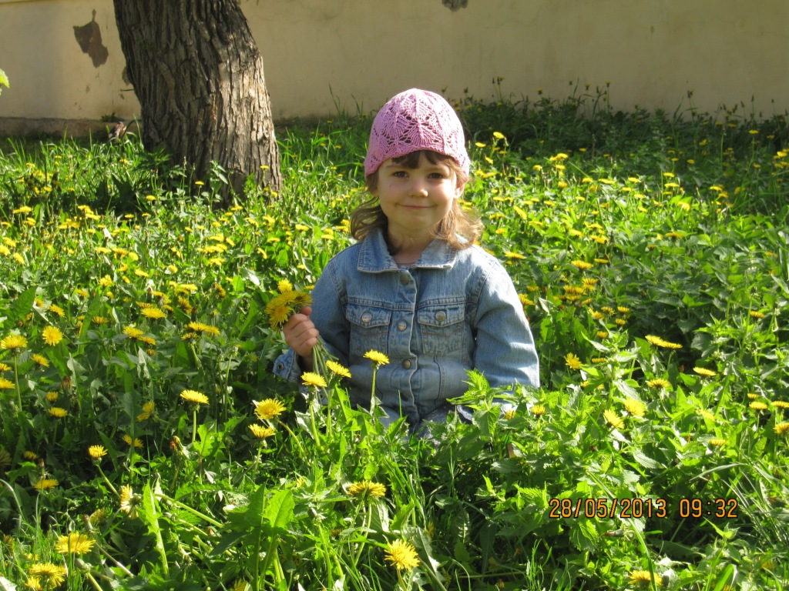

Slide 8
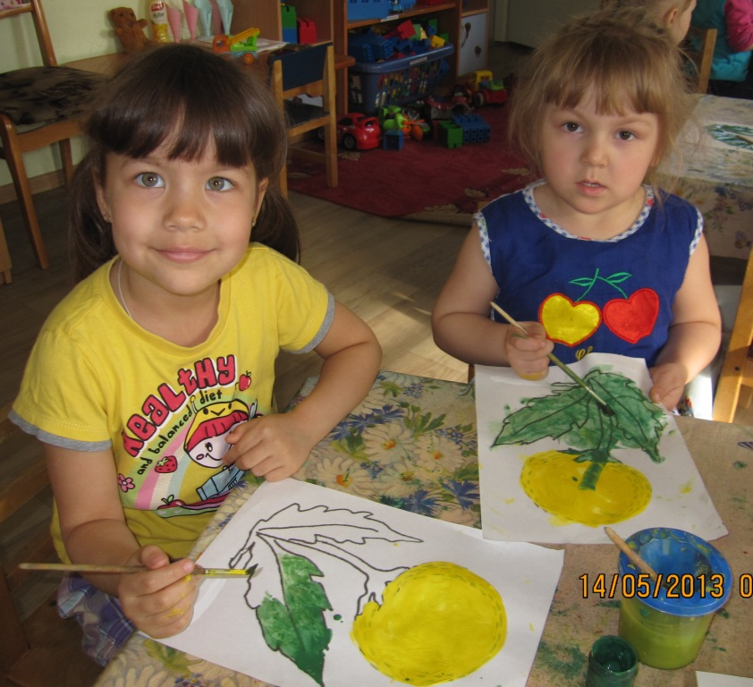

Slide 9
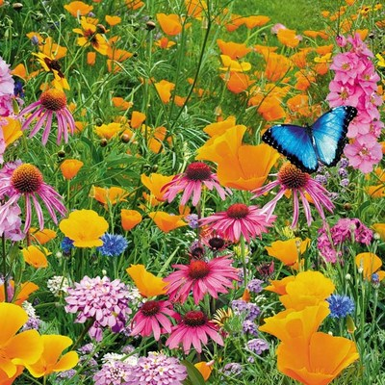
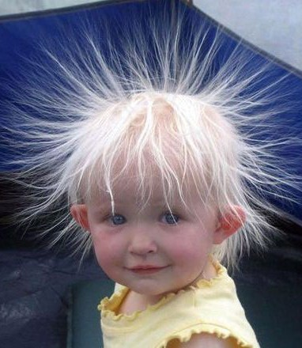
Загадка:
Есть один такой цветок, Не вплетешь его в венок. На него подуй слегка: Был цветок - и нет цветка.

